Slide 1
BackLogの活用と プロジェクトの可視化

Slide 2
現状のプロジェクト管理の課題
プロジェクト管理が十分ではないと
成果物の完成イメージや関係者の責任範囲が常にあいまい
スケジュールが慢性的に遅れる
コストの把握ができず最終局面で大赤字であることが判明
要求される品質が確保できない。
プロジェクトメンバーが疲弊して傷病者が続出する
プロジェクト内や顧客との関係が悪化し、お互いの意図が伝わらない
想定外の出来事に対応できずプロジェクトが転覆してしまう
協力会社が「そんな話聞いてない」と暴れだす
顧客の保安部長は承認してくれたが、情シスが了解しない

Slide 3
プロジェクト管理のあるべき姿
プロジェクト
目的を達成するために実施される「開始日と終了日」を持つ、調整され、かつコントロールされた「アクティビティで構成されたプロセスの集合」（ISO21500）
相反する要求をバランスさせ、関係者を満足させる
Q:品質
C:コスト
D:納期

Slide 4
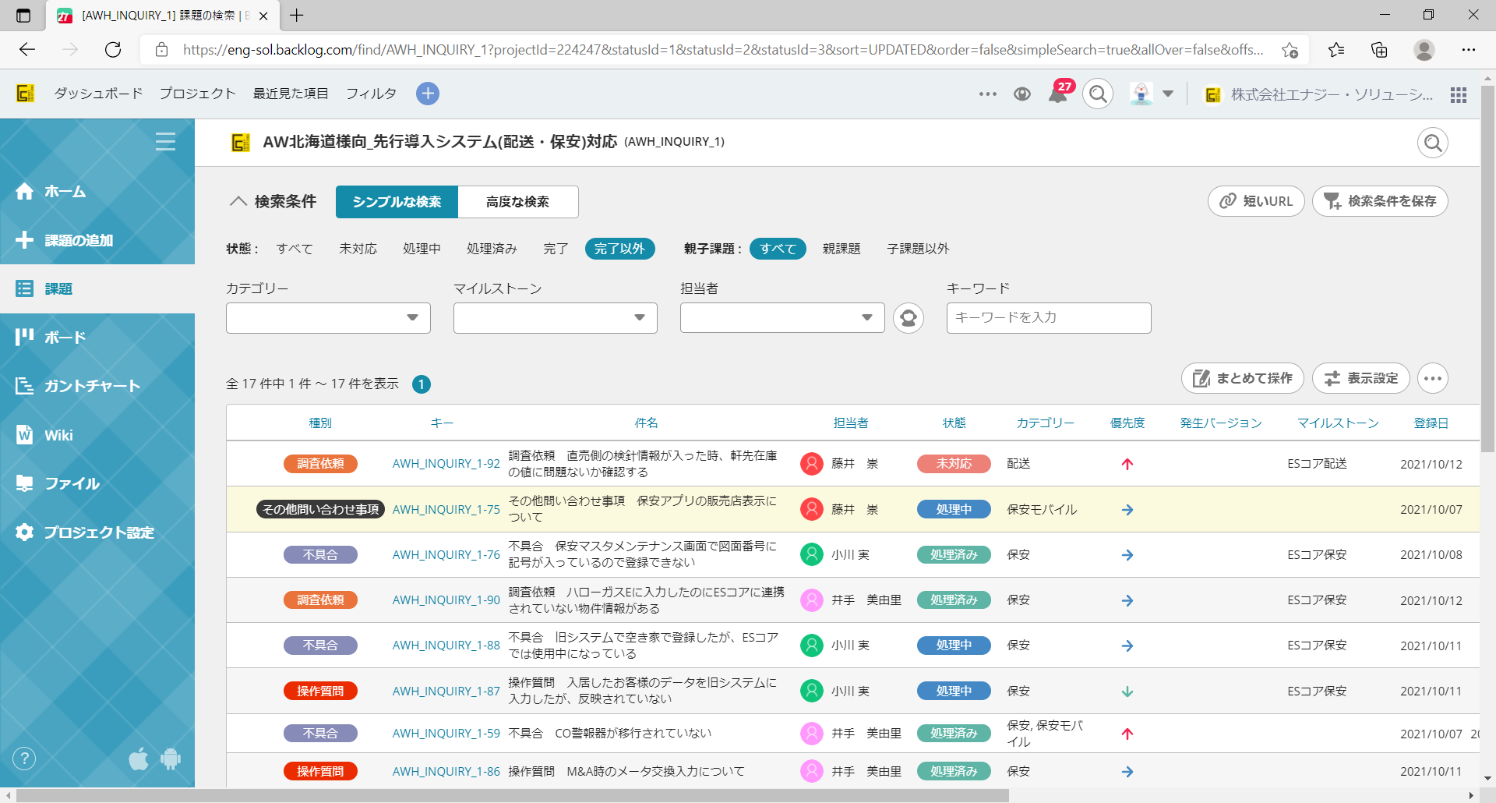
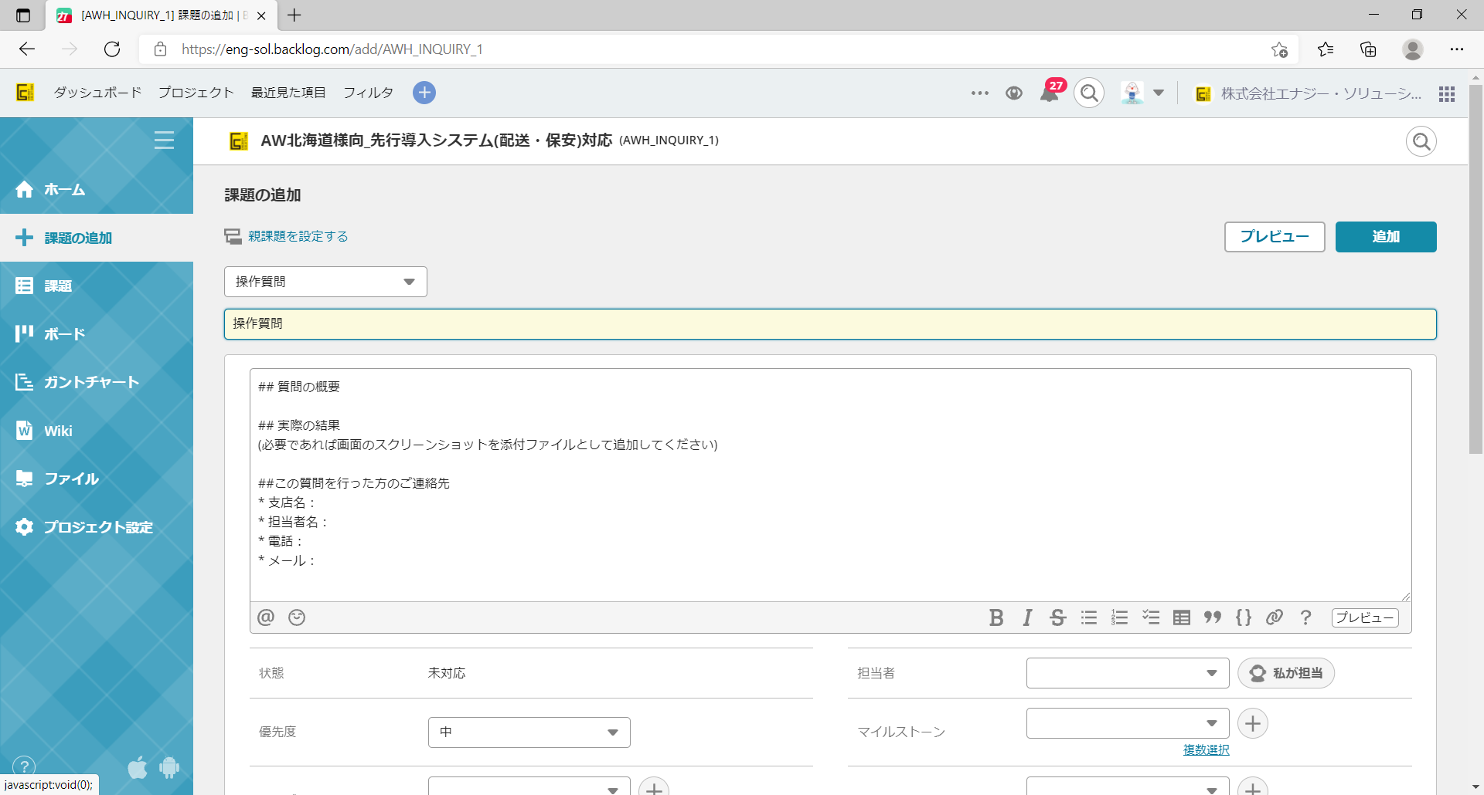
BackLogの各機能
ID
プロジェクトID
プロジェクト名
キーID
キー
種別ID
種別
カテゴリーID
カテゴリー名
バージョンID
発生バージョン
件名
詳細
状態ID
状態
優先度ID
優先度
マイルストーンID
マイルストーン
完了理由ID
完了理由
担当者ID
担当者
作成者ID
作成者
作成日
親課題キー
開始日
期限日
予定時間
実績時間
更新者ID
更新者
更新日
添付
共有

Slide 5
BackLogの応用
項目 | 解説 | 例(ヘルプセンターサイトにある分類例）
種別 | 業務の性質に関わる分類 | タスク | 要望 | お問合せ
カテゴリー名 | 課題の内容で分類 | デザイン | 開発 | 広報
発生バージョン | 課題の原因が発生したバージョン | 0.1 | 0.1 | 0.2
マイルストーン | 課題を時期によって分類したいときに使う | 企画フェーズ | 試作フェーズ | 量産フェーズ
親課題キー | 一つのタスクを複数人で分担したい場合に使う | 情報収集 | 原稿作成 | 校正
作成日 | タスクや課題を設定した日 | 2021/10/7 12:05 | 2021/10/7 12:05 | 2021/10/7 12:05
開始日 | 課題の対応開始日 | 2021/10/6 | 2021/10/9 | 2021/10/13
期限日 | 課題の処理期限日 | 2021/10/8 | 2021/10/12 | 2021/10/14
予定時間 | 課題を処理するためにかかる予定時間 | 4 | 8 | 5
実績時間 | 課題を処理するために実際にかかった時間 | 4.5 | 9
更新日 | 完了日が反映される | 2021/10/7 | 2021/10/11

Slide 6
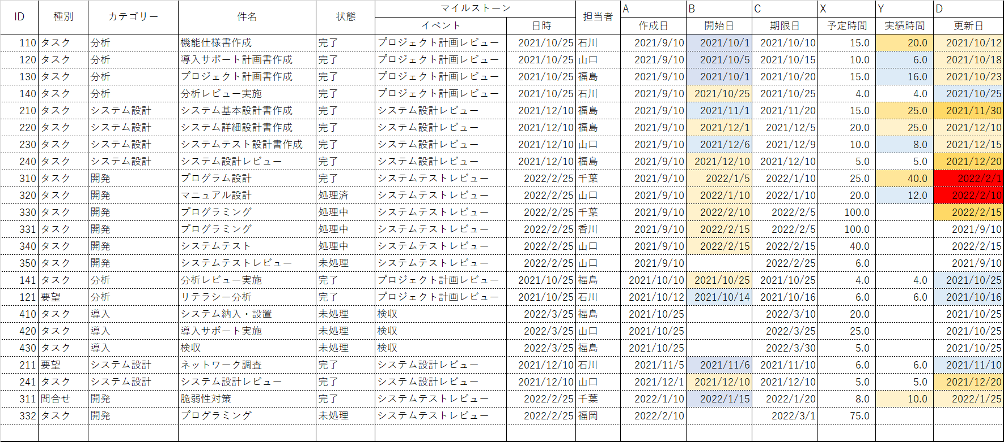
BackLogの活用イメージ
https://1drv.ms/x/s!Ag7uX8HimKLqiR-g8G8oql79LPGn?e=6mbW69

Slide 7
課題と条件
プロジェクト責任者（あえてPMとはいわない）の明確化
工程、工数、コストの明確化とBackLog上への展開
BackLog への入力ルールの徹底
プロジェクト危機の際のリカバリー体制
情報共有
各種環境の共通化
コミュニケーション

